Slide 1
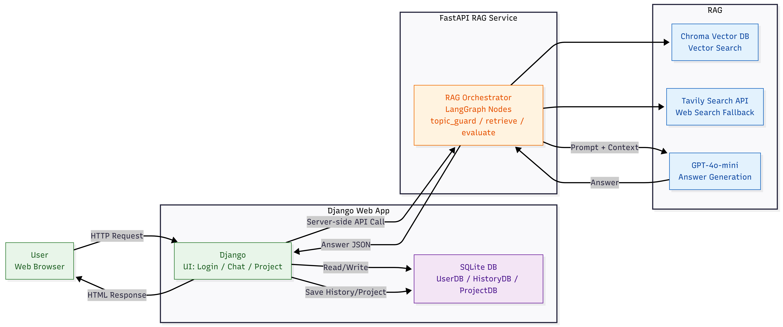

Slide 2
1. 시스템 개요
본 시스템은 사용자 친화적인 웹 인터페이스를 통해 대규모 언어 모델(LLM)과 상호작용하며,
Retrieval-Augmented Generation(RAG) 기술을 활용하여 환각(hallucination)을 최소화한 정확한 정보 기반의 답변 제공을 목표로 합니다.
2. 시스템 아키텍처
본 시스템은 크게 Frontend, Backend-DB, 그리고 LLM 및 RAG의 세 부분으로 구성됩니다.
  2.1. Frontend
  사용자 인터페이스(UI): 사용자는 웹 브라우저를 통해 시스템에 접근합니다.
  Frontend는 Django Template 기반의 서버 사이드 렌더링 방식으로 구현되었으며, HTML/CSS 및 JavaScript를 활용하여 사용자 인터페이스를 구성합니다.
  주요 기능:
    - 사용자 관리: 사용자는 회원가입(Sign up) 및 로그인(Log in) 기능을 통해 시스템에 접근할 수 있으며, 회원 정보 수정 기능을 지원합니다.
    - 챗봇(ChatBot): 사용자의 질문을 입력받고, 시스템이 생성한 답변을 실시간으로 확인할 수 있는 핵심 상호작용 채널입니다.
    프로젝트 관리: 사용자는 전체 대화 목록을 조회하고 프로젝트(폴더)를 생성·삭제할 수 있으며,
      기존 대화를 특정 프로젝트에 추가하거나 제거하여 대화를 체계적으로 관리할 수 있습니다.
    - 홈페이지(Homepage): 시스템의 초기 화면 및 서비스 안내 정보를 제공합니다.

Slide 3
2.2. Backend-DB
  서버 프레임워크:
    - Django는 사용자 인증, 계정 관리, 프로젝트 관리 기능을 담당합니다.
    - FastAPI는 LLM 질의 처리 및 RAG 파이프라인 API를 담당합니다.
  데이터베이스(DB):
    시스템 운영에 필요한 데이터를 저장하고 관리하며, 다음과 같은 데이터베이스로 구성됩니다.
      - UserDB: Django의 기본 인증 모델을 활용하여 사용자 계정 정보(아이디, 이메일 등)를 저장합니다.
      - HistoryDB: 사용자의 대화 기록을 저장하며, Django 기본 id를 기준으로 각 대화를 관리합니다.
      각 대화는 프로젝트 ID와 연결되어 분류되며, 검색 유형, 응답 출처 정보 등의 메타데이터를 함께 저장합니다.
      - ProjectDB: 사용자의 대화 기록을 프로젝트(폴더) 단위로 그룹화하기 위한 데이터베이스입니다.
    사용자별로 프로젝트명을 관리하며, 동일 사용자가 동일한 이름의 프로젝트를 중복 생성하지 못하도록 제약 조건이 적용됩니다.

Slide 4
2.3. LLM (Large Language Model) 및 RAG (Retrieval-Augmented Generation)
  - LLM: GPT-4o-mini 모델을 사용하여 사용자의 질문에 대한 최종 답변을 생성합니다.
  - RAG: LLM이 더 정확하고 신뢰도 높은 답변을 생성하도록 외부 문서 검색과 재랭킹 과정을 결합한 구조입니다.
    1) 질문 분석 및 검증: 사용자의 질문을 영어로 번역한 뒤, topic_guard_node를 통해 AI/ML/LLM 관련 질의 여부를 검증합니다.
    2) 벡터 검색: 질문을 벡터화(Vectorize)하여 Vector DB에서 관련 문서를 탐색합니다.
    검색 과정에서는 Query Expansion, Vector Search, BM25, RRF, 메타데이터 부스팅,
    Cross-Encoder 기반 TOP3 재랭킹 기법을 활용합니다.
    3) 정보 결합 및 프롬프트 생성: 검색된 문서와 원 질문을 결합하여 LLM 입력용 프롬프트를 생성합니다.
    4) 답변 생성 및 검증: LLM이 evaluate_node를 통해 문서 관련성을 평가한 후,
    최종 답변을 생성하거나 필요 시 Tavily 검색 API를 활용하여 최신 정보를 보완합니다.
    ※ 지식 업데이트:
    신규 데이터는 벡터화 과정을 거쳐 Vector DB에 지속적으로 반영되며,
    시스템의 최신성과 정확성을 유지합니다.

Slide 5
3. 데이터 및 사용자 상호작용 흐름
  1) 로그인/회원가입:
  사용자는 Frontend를 통해 계정을 생성하거나 로그인하며, 사용자 정보는 UserDB에 저장됩니다.
  2) 질문 입력:
  사용자가 챗봇 인터페이스에 질문을 입력합니다.
  3) 백엔드 전달:
  입력된 질문은 Backend 서버로 전달되어 새로운 대화 세션이 생성됩니다.
  4) RAG 시스템 작동:
  질문은 RAG 파이프라인으로 전달되어 관련 문서를 검색하고, LLM 입력용 프롬프트가 생성됩니다.
  5) LLM 답변 생성:
  LLM이 프롬프트를 기반으로 답변을 생성합니다.
  6) 답변 전달 및 저장:
  생성된 답변은 Frontend 화면에 표시되며, 대화 내용은 HistoryDB에 저장됩니다.
  7) 개인화 서비스:
  사용자는 생성된 대화를 프로젝트(폴더) 단위로 분류하여 저장하고 관리할 수 있습니다.

